Slide 1
Музейная педагогика в учебном и воспитательном процессе
Автор: Хахулина Светлана Викторовна
учитель истории и обществознания МОУ СОШ №2
р.п. Екатериновка Екатериновского района Саратовской области

Slide 2
Цель музейной педагогики
Создание условий для развития личности путём включения её в многообразную деятельность школьного музея

Slide 3
Школьный историко-краеведческий музей «НЕзабудка»
Год создания 2008

Slide 4
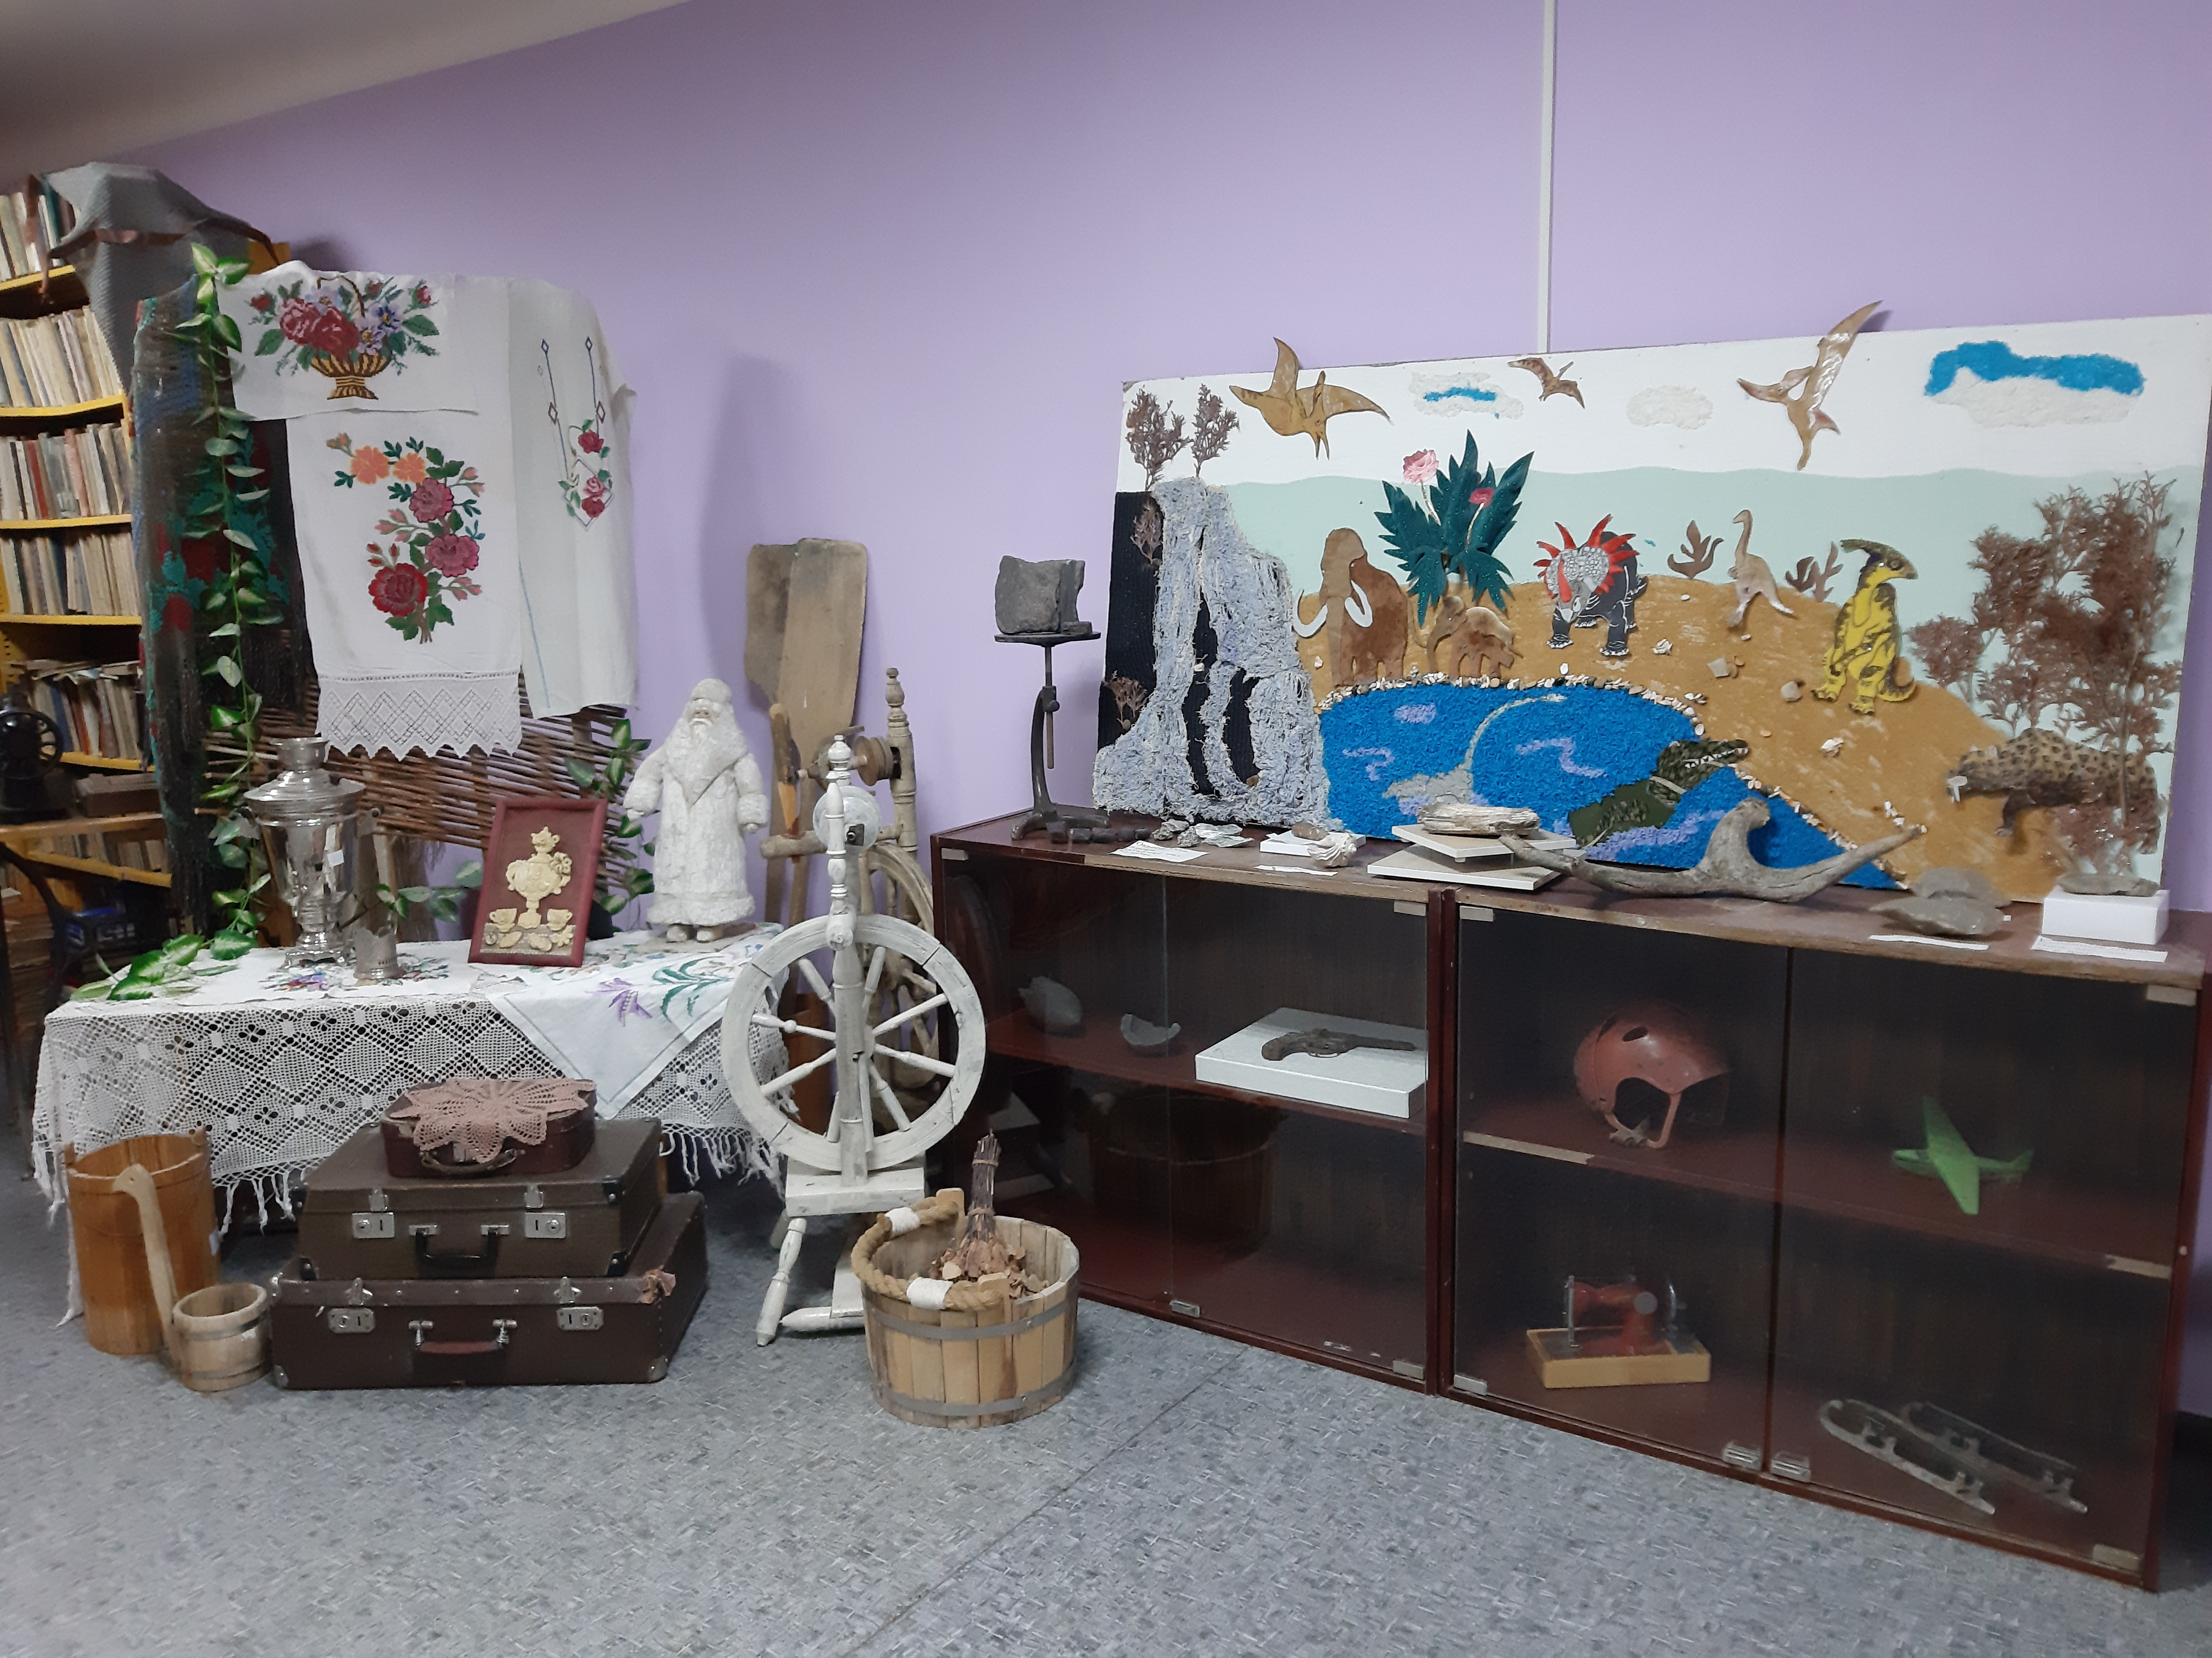

Slide 5
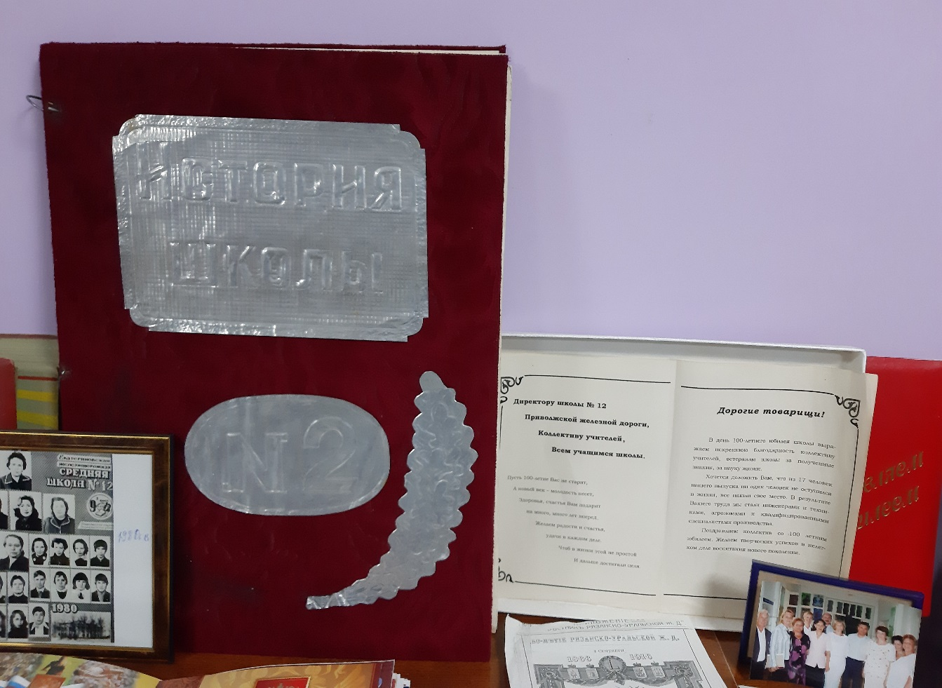

Slide 6
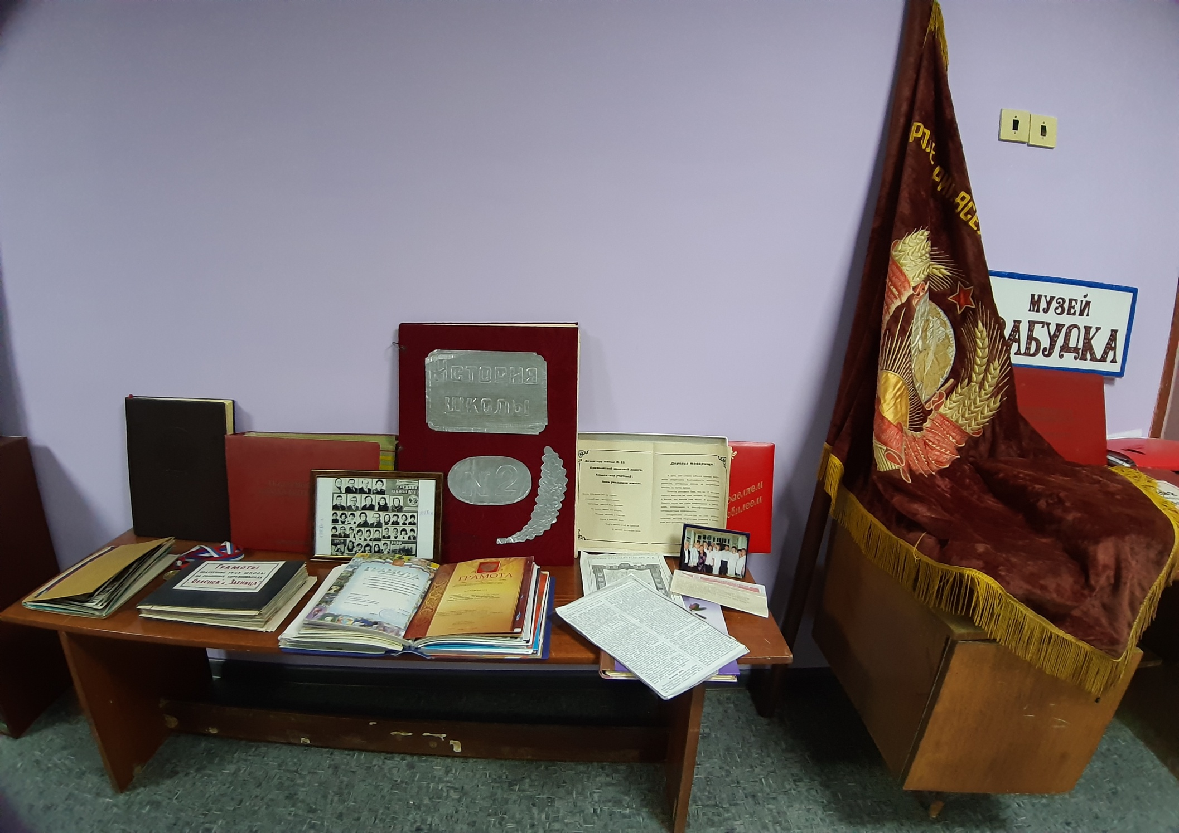
Экспозиция «История школы»

Slide 7
Экспозиция, посвящённая учителю школы, художнику Тарасову Сергею Михайловичу.

Slide 8
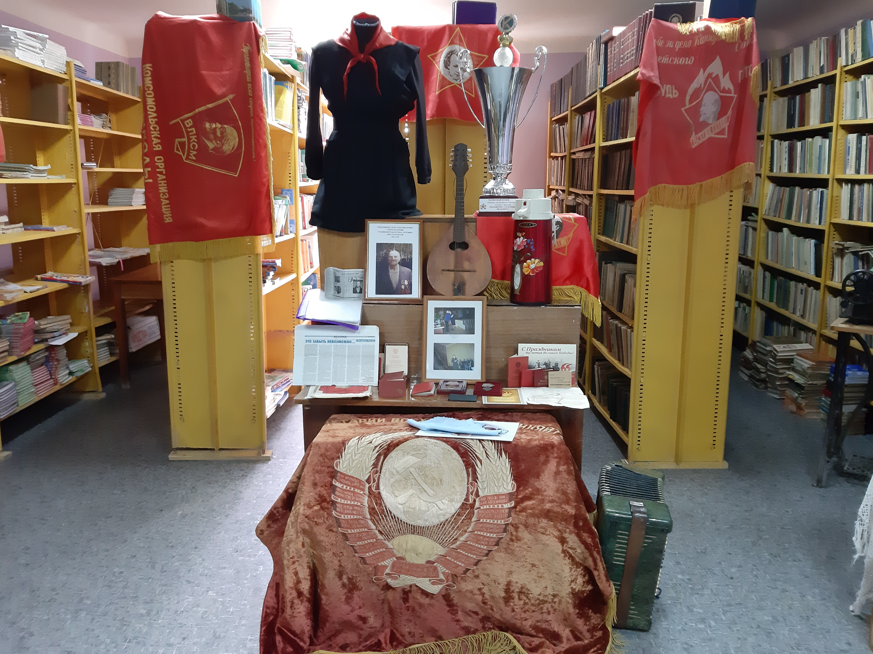
Экспозиция, посвящённая учителю школы, основателю районного духового оркестра (в 1963 г.) Тихомирову Александру Ивановичу

Slide 9
Беседа об истории Саратовской области в годы войны (10 класс. Региональная история Саратовского Поволжья. 2023 г.)

Slide 10
«Региональная история Саратовского Поволжья» Урок в 10 классе (2021 г.)

Slide 11
Экскурсия «История детских организаций Советского союза»

Slide 12
Экскурсия «Домашняя утварь нач. 20 в.»
Экскурсия учениц 7 класса Филипущенко Лилии и Маркер Марии для учеников 4 класса

Slide 13
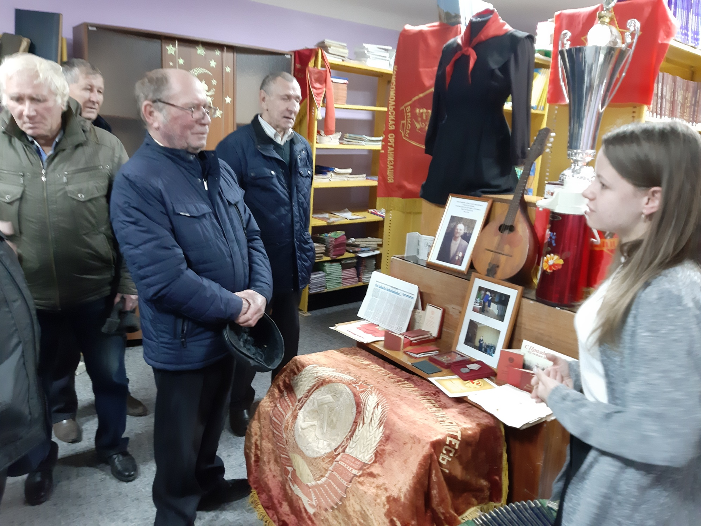
Экскурсия для «серебряных волонтёров» района ученицы 11 класса Заикиной Анны

Slide 14
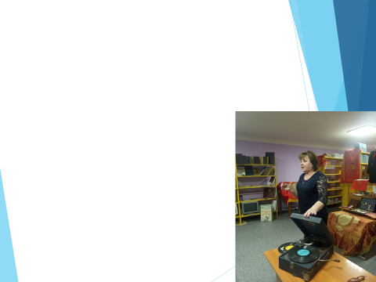
Урок в 5 классе «Музыкальная культура нач. 20 в. Песни Л. Утёсова»

Slide 15
История – это не только прожитое прошлое, но и основа для формирования нашего настоящего и будущего.
Музей помогает раскрыть в учениках талант исследователя, оратора.
Это хорошая основа для формирования гражданственности и патриотизма.
Сохраняя историческую память, мы можем лучше понять, каковы корни, традиции и ценности, на которых строится наше общество.

Slide 16
СПАСИБО ЗА ВНИМАНИЕ!

